Slide 1
P-30B耙斗装岩机
Kuangan001

Slide 2





目录
CONTENTS
P-30B耙斗装岩机介绍
P-30B耙斗装岩机型号意义：
P-30B耙斗装岩机参数
P-30B耙斗装岩机操作

Slide 3
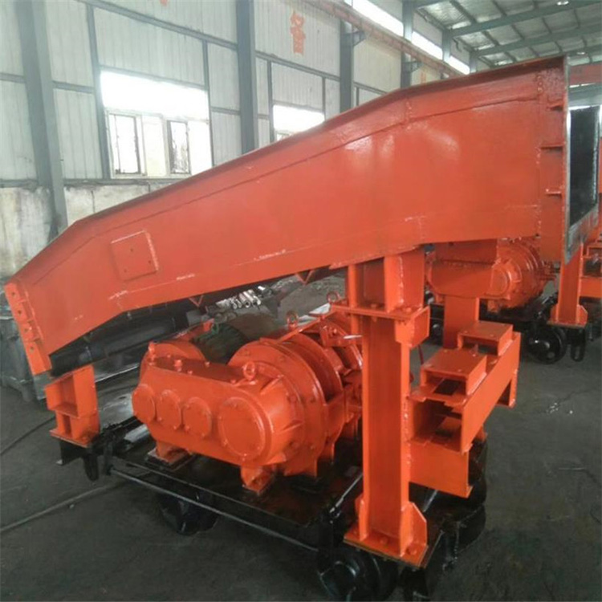
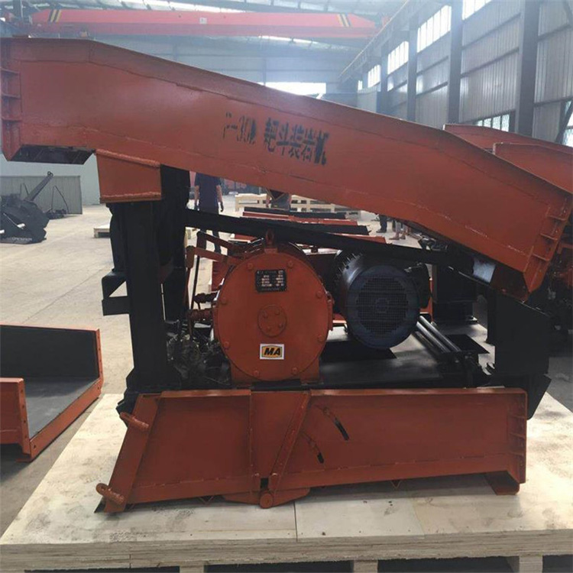
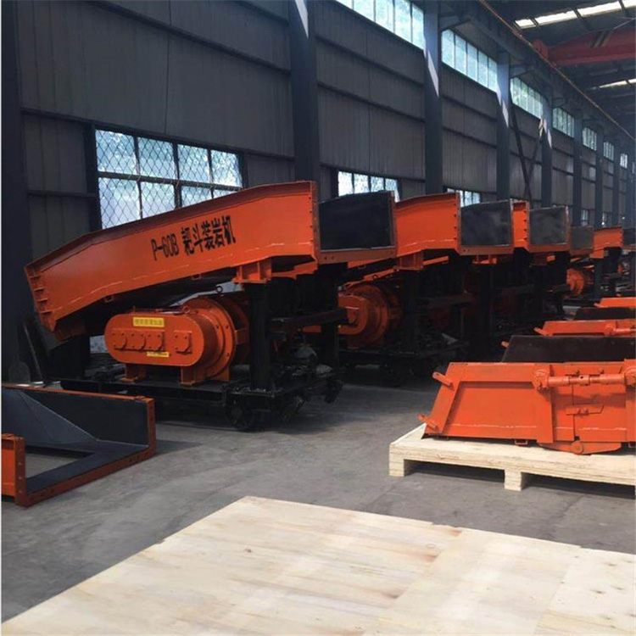
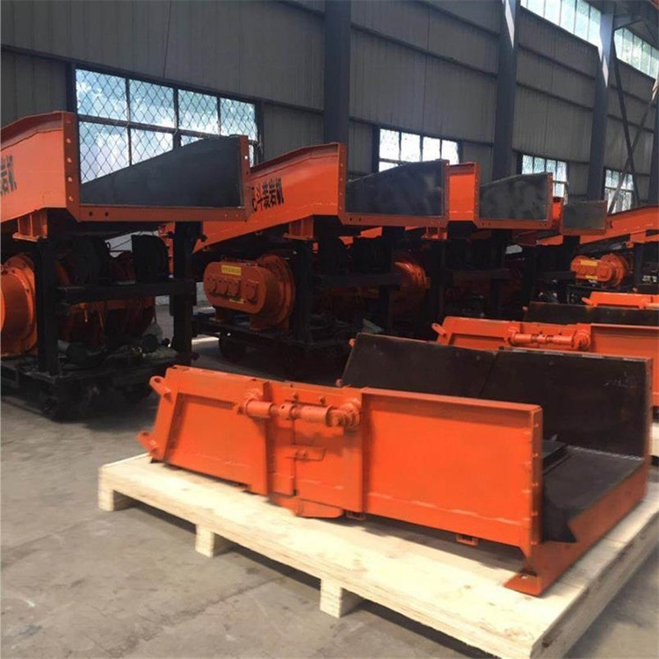
P-30B耙斗装岩机

Slide 4



P-30B耙斗装岩机介绍
P-30B耙斗装岩机适用于净高2米以上( 净断面6平方米以上 )的巷道选用。

Slide 5
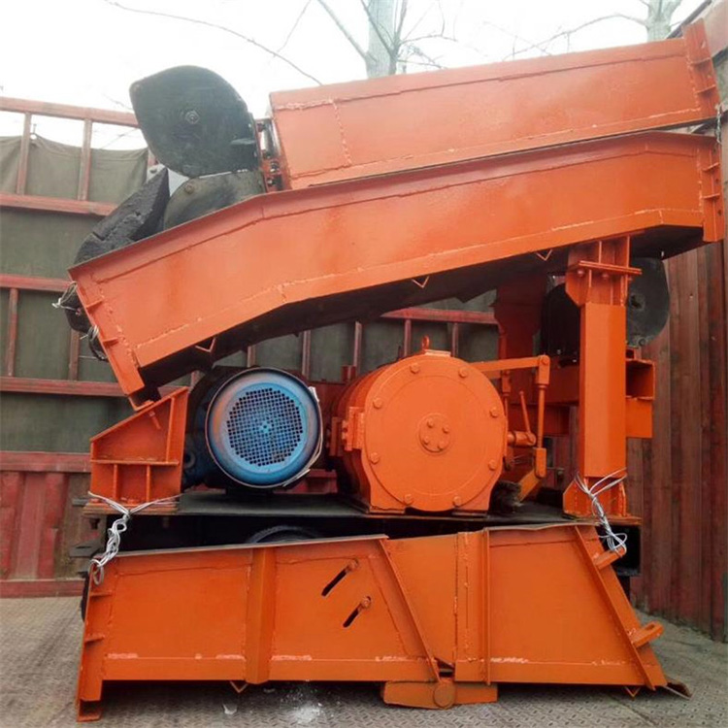
P-30B耙斗装岩机

Slide 6
P-30B耙斗装岩机型号意义：
型号：P-30B耙斗装岩机；
30——耙斗容积为0.30m3
P——耙斗装岩机；
B——隔爆型。

Slide 7
P-30B耙斗装岩机

Slide 8
P-30B耙斗装岩机参数
绞车型式：行星齿轮双滚筒绞车
工作滚筒牵引力（kN）：13.23-19.11
空程滚筒牵引力（kN）：9.48-13.64
主绳牵引速度（m/s）：0.85-1.22
尾绳牵引速度（m/s）：1.18-1.7
钢丝绳直径（m/s）：12.5
外形尺寸 长×宽×高（mm）：6600×1500×1950
生产率（m3/h）：30-50
耙半容积（m3）：0.3

Slide 9
P-30B耙斗装岩机

Slide 10
P-30B耙斗装岩机操作
文字内容
1、司机操作前要先进行培训，山东矿安机电有限公司，掌握设备的基本性能和操作要领，未经培训者不得操作耙岩机。
文字内容
2、开车前要先发出信号，肆零零捌捌陆零伍叁柒，待人员全部撤至an全地点后才能操作耙岩机。
3、起动设备，拉紧主绳滚筒的操作手柄，耙斗开始耙矸，待矸石到达卸载口后立即拉紧尾绳的操作手柄，使耙斗返回耙矸地点，重新耙岩。
文字内容
文字内容

Slide 11
PPT模板下载：www.1ppt.com/moban/ 行业PPT模板：www.1ppt.com/hangye/
节日PPT模板：www.1ppt.com/jieri/ PPT素材下载：www.1ppt.com/sucai/
PPT背景图片：www.1ppt.com/beijing/ PPT图表下载：www.1ppt.com/tubiao/
优秀PPT下载：www.1ppt.com/xiazai/ PPT教程： www.1ppt.com/powerpoint/
Word教程： www.1ppt.com/word/ Excel教程：www.1ppt.com/excel/
资料下载：www.1ppt.com/ziliao/ PPT课件下载：www.1ppt.com/kejian/
范文下载：www.1ppt.com/fanwen/ 试卷下载：www.1ppt.com/shiti/
教案下载：www.1ppt.com/jiaoan/ PPT论坛：www.1ppt.cn
感谢观赏 批评指导

